Slide 1

CHÀO MỪNG
CÁC THẦY GIÁO, CÔ GIÁO
VỀ DỰ GIỜ

Slide 2
ÔN BÀI CŨ
 Câu 1: Em hãy nêu quy tắc gõ chữ có dấu?
 Câu 2: Em hãy viết lại lên bảng chữ “Quả vải” theo kiểu gõ Telex.

Slide 3










CHƯƠNG 6 : HỌC CÙNG MÁY TÍNH
Bài 1: Học toán với phần mềm toán 3

Slide 4
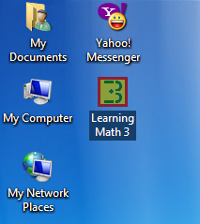
Bài 1: Cùng học toán với phần mềm toán 3
1
Khởi động phần mềm:
Biểu tượng phần mềm học toán 3

Slide 5
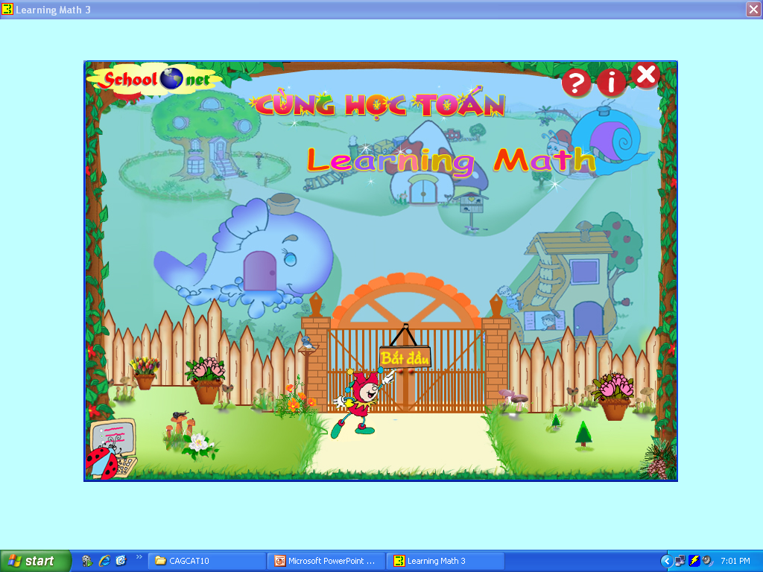
Nháy chuột lên chữ bắt đầu để luyện tập toán với màn hình cầu vồng

Slide 6
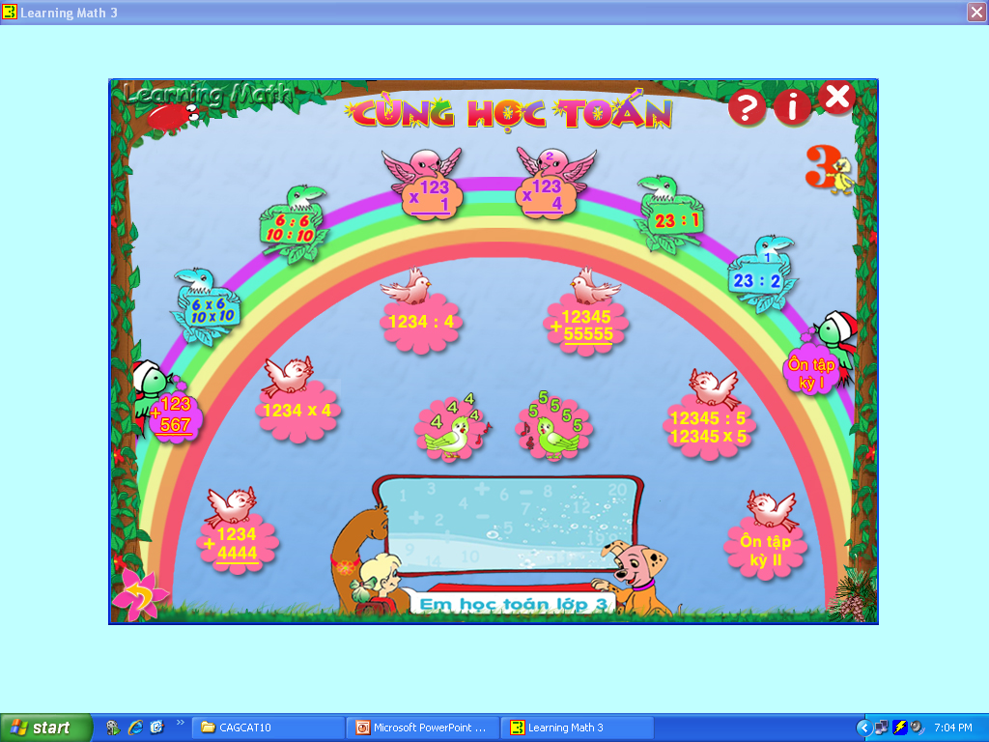
8 biểu tượng phía dưới ứng với nội dung học kỳ II
8 biểu tượng phía trên ứng với nội dung học kỳ I

Slide 7
Bài 1: Cùng học toán với phần mềm toán 3
CÂU HỎI TRẮC NGHIỆM

Slide 8




Câu 1: Hình ảnh nào sau đây là chương trình “Cùng học toán 3”
a.
b.
c.
d.

Slide 9
Câu 2: Để khởi động phần mềm “Cùng học toán 3” em nháy chuột mấy lần?
1 lần
2 lần
3 lần
4 lần

Slide 10
Câu 3: Muốn màn hình chính xuất hiện ta nháy chuột vào đâu?
Vào ô “BẮT ĐẦU”

Slide 11

Cám ơn quý Thầy Cô!!!

